Slide 1


Обработка условий
Глава 3
Пайтон для всех
www.py4e.com
Notes:
Заметка от Чарльза. При использовании этих материалов, вы можете удалить логотип университета и заменить его собственным, но, пожалуйста, сохраните CC-BY логотип на первой странице, а также на последней странице - «Благодарности».

Slide 2
Условные шаги
x = 5
x < 10 ?
Да
Программа:
x = 5
if x < 10:
print('Меньше')
if x > 20:
print('Больше')
print('Конец')
Нет
print('Меньше')
Результат:
Меньше
Конец
x > 20 ?
Да
Нет
print('Больше')
print('Конец')

Slide 3
Операторы сравнения
Пайтон | Значение
< | Меньше
<= | Меньше или равно
== | Равно
>= | Больше или равно
> | Больше
!= | Не равно
Булево / логическое выражение —выражение, результатом вычисления которого является либо «Да», либо «Нет». Этот результат мы затем используем для управления ходом программы
Булевы выражения используют операторы сравнения, чтобы вычислить результат: «Истина» / «Ложь» или «Да» / «Нет»
Операторы сравнения оценивают значения переменных, но не меняют их
Запомните: "=” — знак присвоения
https://ru.wikipedia.org/wiki/Буль,_Джордж

Slide 4
Операторы сравнения
x = 5
if x == 5 :
print('Равно 5')
if x > 4 :
print('Больше, чем 4')
if x >= 5 :
print('Больше или равно 5')
if x < 6 : print('Меньше, чем 6')
if x <= 5 :
print('Меньше или равно 5')
if x != 6 :
print('Не равно 6')
Равно 5
Больше, чем 4
Больше или равно 5
Меньше, чем 6
Меньше или равно 5
Не равно 6

Slide 5
Односторонние решения
x = 5
print('Перед 5')
if x == 5 :
print('Равно 5')
print('Все еще 5')
print('Снова 5')
print('Потом 5')
print('Перед 6')
if x == 6 :
print('Равно 6')
print('Все еще 6')
print('Снова 6')
print('Потом 6')
Да
x == 5 ?
Перед 5
Равно 5
Все еще 5
Снова 5
Потом 5
Перед 6
Потом 6
Нет
print('Равно 5')
print('Все еще 5')
print('Снова 5')

Slide 6
Отступы
Увеличивайте отступ после операторов if или for (после символа " : " )
Сохраняйте отступ, чтобы обозначить блок кода (строки, на которые влияют операторы if/for)
Сократите отступ, чтобы вернуться на уровень оператора if или for, и обозначить конец данного блока кода
Пустые строки игнорируются и никак не влияют на отступы
Комментарии к строке сами по себе игнорируются с учетом отступа

Slide 7
Внимание: Не используйте клавишу Tab!
Редактор Atom автоматически использует пробелы для файлов с расширением ".py" (Приятно!)
Большинство текстовых редакторов могут преобразовывать таб-отступы в пробелы. Обязательно включите эту функцию!
- NotePad++: Настройки -> Предпочтения -> Языковое меню/Настройка Отступов
- TextWrangler: TextWrangler -> Настройки -> Настройки редактора по умолчанию
Пайтон !Очень чувствителен к отступам. Одновременное использование таб-отступов и пробелов, может привести к «ошибкам отступов». Причем визуально все может выглядеть правильно

Slide 8
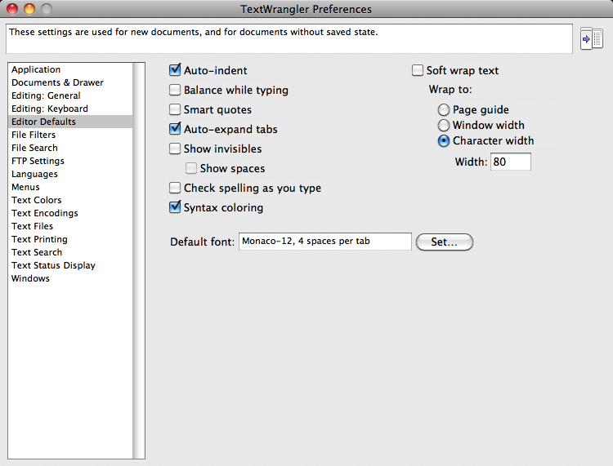

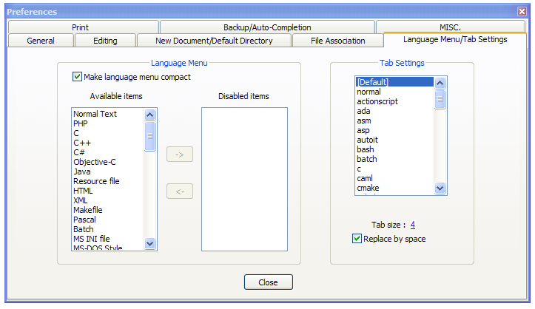
Это сбережет вам много нервов

Slide 9
Увеличивайте / поддерживайте отступ после if и for.
Сокращайте отступ, чтобы обозначить конец блока.
x = 5
if x > 2 :
print('Больше, чем 2')
print('Все еще больше')
print('Закончил с 2')
for i in range(5) :
print(i)
if i > 2 :
print('Больше, чем 2')
print('Закончил с i', i)
print('Готово')

Slide 10
Помните о начале/конце блока
x = 5
if x > 2 :
print('Больше, чем 2')
print('Все еще больше')
print('Закончил с 2')
for i in range(5) :
print(i)
if i > 2 :
print('Больше, чем 2')
print('Закончил с i', i)
print('Готово')

Slide 11
Вложенные решения
x > 1
да
нет
print('Больше, чем 1')
x = 42
if x > 1 :
print('Больше, чем 1')
if x < 100 :
print('Меньше 100')
print('Готово')
x < 100
да
нет
print('Меньше 100')
print('Готово')

Slide 12
Двусторонние решения
x = 4
Иногда мы хотим сделать одну вещь, если логическое выражение правдиво, и что-то другое, если оно ложно
Как на развилке дорог, нужно выбрать один из путей, но не оба (не все разом)
нет
x > 2
да
print('Не больше')
print('Больше')
print('Готово')

Slide 13
Двусторонние решения с оператором else:
x = 4
нет
x > 2
да
x = 4
if x > 2 :
print('Больше')
else :
print('Меньше')
print('Готово')
print('Не больше')
print('Больше')
print('Готово')

Slide 14
Старайтесь визуально представить блоки кода
x = 4
нет
x > 2
да
x = 4
if x > 2 :
print('Больше')
else :
print('Меньше')
print('Готово')
print('Не больше')
print('Больше')
print('Готово')

Slide 15
Другие условные структуры…

Slide 16
Несколько условий
да
x < 2
print('маленький')
if x < 2 :
print('маленький')
elif x < 10 :
print('Средний')
else :
print('БОЛЬШОЙ')
print('Готово')
нет
да
x < 10
print('Средний')
нет
print('БОЛЬШОЙ')
print('Готово')

Slide 17
Несколько условий
x = 0
да
x < 2
print('маленький')
x = 0
if x < 2 :
print('маленький')
elif x < 10 :
print('Средний')
else :
print('БОЛЬШОЙ')
print('Готово')
нет
да
x < 10
print('Средний')
нет
print('БОЛЬШОЙ')
print('Готово')

Slide 18
Несколько условий
x = 5
да
x < 2
print('маленький')
x = 5
if x < 2 :
print('маленький')
elif x < 10 :
print('Средний')
else :
print('БОЛЬШОЙ')
print('Готово')
нет
да
x < 10
print('Средний')
нет
print('БОЛЬШОЙ')
print('Готово')

Slide 19
Несколько условий
x = 20
да
x < 2
print('маленький')
x = 20
if x < 2 :
print('маленький')
elif x < 10 :
print('Средний')
else :
print('БОЛЬШОЙ')
print('Готово')
нет
да
x < 10
print('Средний')
нет
print('БОЛЬШОЙ')
print('Готово')

Slide 20
Несколько условий
if x < 2 :
print('Маленький')
elif x < 10 :
print('Средний')
elif x < 20 :
print('Большой')
elif x < 40 :
print('Внушительный')
elif x < 100:
print('Огромный')
else :
print('Гигантский')
# Без оператора Else
x = 5
if x < 2 :
print('Маленький')
elif x < 10 :
print('Средний')
print('Готово')

Slide 21
Запутанность множества условий
Что никогда не будет выведено вне зависимости от значения x?
if x < 2 :
print('Меньше 2')
elif x < 20 :
print('Меньше 20')
elif x < 10 :
print('Меньше 10')
else :
print('Что-то еще')
if x < 2 :
print('Меньше 2')
elif x >= 2 :
print('Два или более')
else :
print('Что-то еще')

Slide 22
Конструкция try / except
Окружайте рискованные блоки кода конструкцией try (попытаться) и except (за исключением)
Если код внутри блока try работает, выполнение кода внутри except пропускается
Если код внутри try терпит неудачу, программа переходит к выполнению кода из блока except

Slide 23
$ python3 notry.py
Traceback (most recent call last): File "notry.py", line 2, in <module> istr = int(astr)ValueError: invalid literal for int() with base 10: 'Привет, Боб'
$ cat notry.py
astr = 'Привет, Боб'
istr = int(astr)
print('Первый', istr)
astr = '123'
istr = int(astr)
print('Второй', istr)
Готово

Slide 24
$ python3 notry.py
Traceback (most recent call last): File "notry.py", line 2, in <module> istr = int(astr)ValueError: invalid literal for int() with base 10: 'Привет, Боб'
Программа останавли-вается
здесь
$ cat notry.py
astr = 'Привет, Боб'
istr = int(astr)
print('First', istr)
astr = '123'
istr = int(astr)
print('Second', istr)
Готово

Slide 25
Программное обеспечение
Типичный компьютер
Устройства ввода
Центральный процессор
Вторичная память
Устройства вывода
Основная память
Notes:
Кто видел трассировку в CTools?

Slide 26
Программное обеспечение
Типичный компьютер
Устройства ввода
Центральный процессор
Вторичная память
Устройства вывода
Основная память
Notes:
Кто видел трассировку в CTools?

Slide 27
astr = 'Привет, Боб'
try:
istr = int(astr)
except:
istr = -1
print('Первый', istr)
astr = '123'
try:
istr = int(astr)
except:
istr = -1
print('Второй', istr)
Когда первое преобразование терпит неудачу, программа переходит к коду в блоке except и выполнение программы продолжается
$ python tryexcept.py
Первый -1
Второй 123
Когда второе преобразование завершается удачно, код в блоке except игнорируется и выполнение программы продолжается.

Slide 28
try / except
astr = 'Боб'
print('Привет')
astr = 'Боб'
try:
print('Привет')
istr = int(astr)
print('Здесь')
except:
istr = -1
print('Готово', istr)
istr = int(astr)
print('Здесь')
istr = -1
print('Готово', istr)
подстраховка

Slide 29
Пример использования try / except
rawstr = input('Введите число:')
try:
ival = int(rawstr)
except:
ival = -1
if ival > 0 :
print('Отличная работа!')
else:
print('Не является числом')
$ python3 trynum.py
Введите число:42
Отличная работа!
$ python3 trynum.py
Введите число:forty-two
Не является числом
$

Slide 30
Резюме
Операторы сравнения == <= >= > < !=
Отступы
Односторонние решения
Двусторонние решения: операторы if: и else:
Вложенные решения
Многосторонние решения с использованием оператора elif
try / except для компенсации ошибок

Slide 31
Задание
Перепишите программу расчета заработной платы, принимая в расчет, что за каждый сверхурочный час (после того, как отработал больше 40 часов) сотрудник получает 1,5-кратную ставку.
Введите количество часов: 45
Введите ставку: 10
Оплата: 475.0
475 = 40 * 10 + 5 * 15

Slide 32
Задание
Перепишите программу оплаты с использованием конструкции try / except, чтобы программа корректно обрабатывала нечисловой ввод.
Введите количество часов: 20
Введите ставку: девять
Ошибка, пожалуйста, введите числовое значение
Введите количество часов: сорок
Ошибка, пожалуйста, введите числовое значение

Slide 33
Авторы / Благодарности
Авторские права на эти слайды принадлежат Чарльзу Р. Северансу (www.dr-chuck.com) , 2010 г., Школа Информации Мичиганского Университета и доступны по лицензии Creative Commons Attribution 4.0 License. Пожалуйста, сохраняйте этот слайд во всех копиях этого документа, в соответствии с требованиями Лицензии. Если вы внесли изменения, добавьте свое имя или организацию в список участников на этой странице.
Исходная разработка: Чарльз Северанс, Школа Информации Мичиганского Университета.
Перевод выполнила Фомкина Виолетта.
… Добавьте сюда новых авторов и переводчиков
...

